Slide 1


Slide 2
Сайт Verconter
Подготовил Михаил Гуслев

Slide 3
Цель
Создать сайт помогающий людям быстро сконвертировать файлы

Slide 4
Задачи
Converter2
Converter_download
Converter_last
Сделать сервер на Flask
Сделать странички на html + css
Придумать алгоритм для конвертирования файлов
Захостить
Converter1
Converter

Slide 5
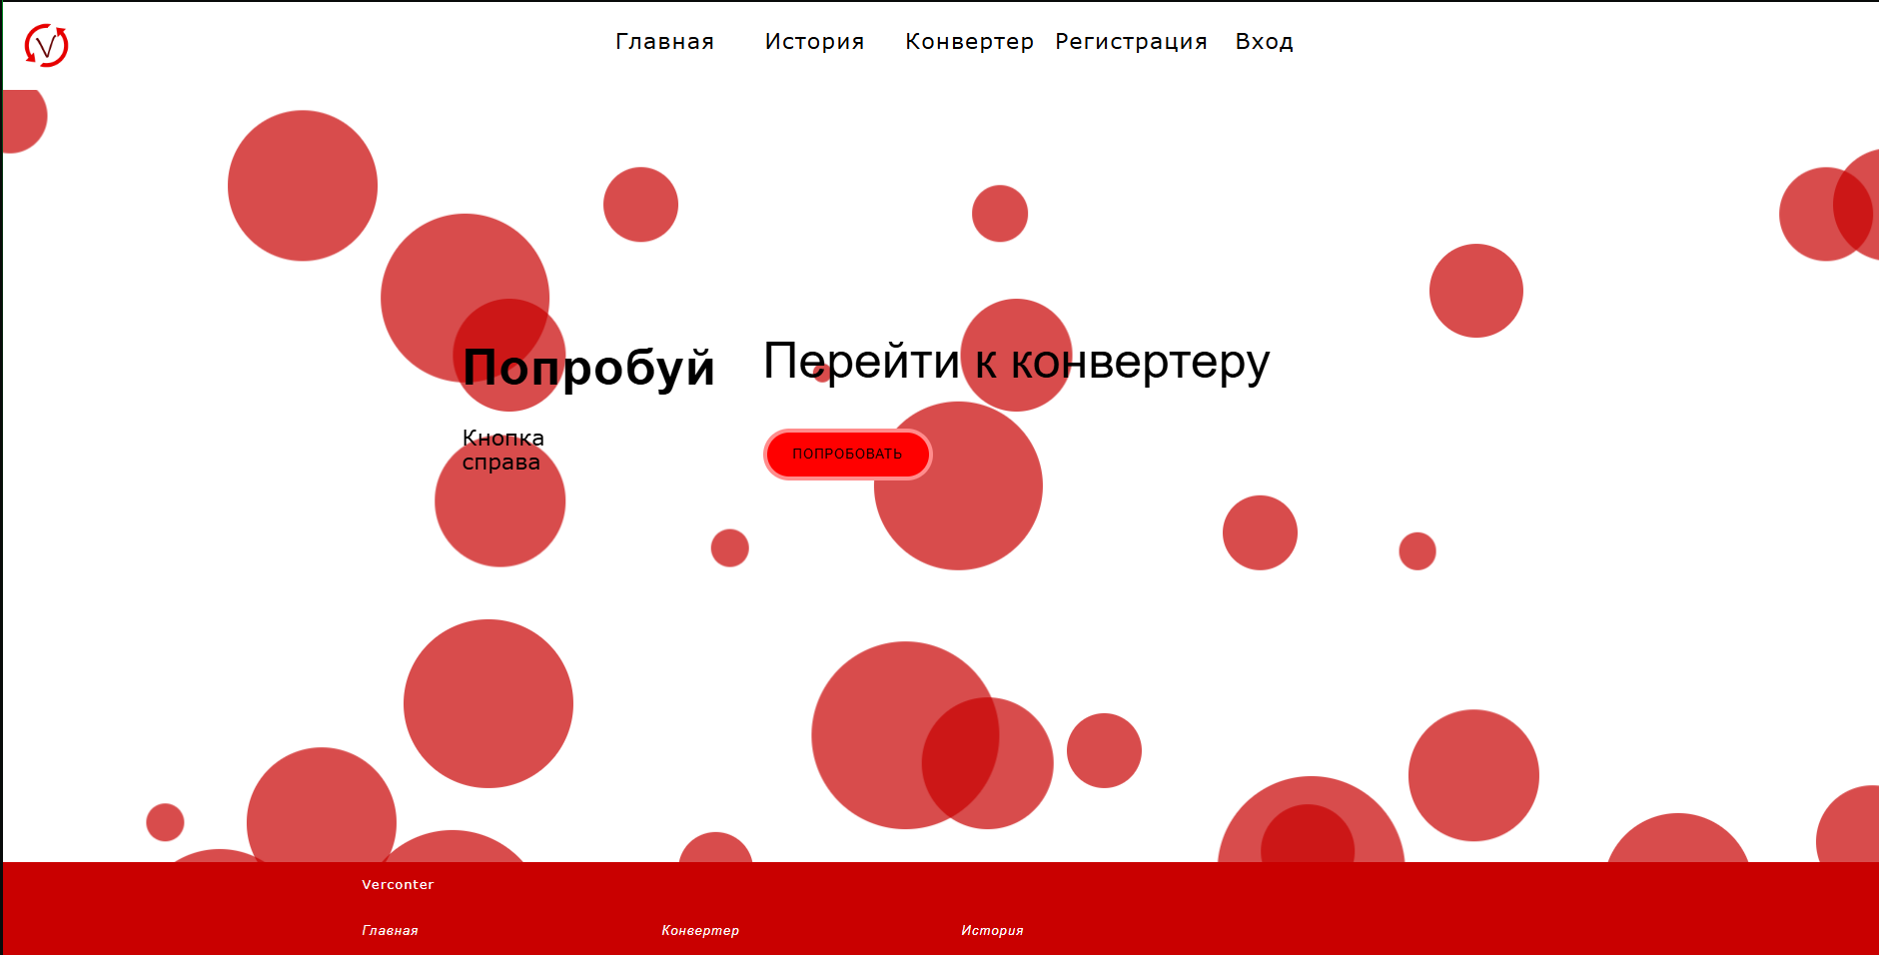
Реализация Flask
Навбар (верх страницы)
Основная часть страницы
Подвал
Самая важная часть проекта. Схема достаточно простая
Converter
Converter_last
Converter1
Converter_download
Converter2

Slide 6
Странички html
Навбар (верх страницы)
Основная часть страницы
Подвал

Slide 7
Конвертирование
Конвертирование происходит с помощью инструмента ffmpeg.
Его можно установить в любую ос через командную строку
в Windows это winget ffmpeg
Сервер получает файл, проверяет его, а затем конвертирует в конечный файл
Почему ffmpeg? В Python нет библиотек и инструментов, которые позволяют быстро получить результат, а ffmpeg – это быстро и удобно

Slide 8
Хостинг
Так как ffmpeg – консольный инструмент, обычный хостинг по типу amvera мне не подойдет, поэтому я арендовал VPS сервер, а для большей удобности арендовал домен verconter.ru и привязал его к серверу

Slide 9

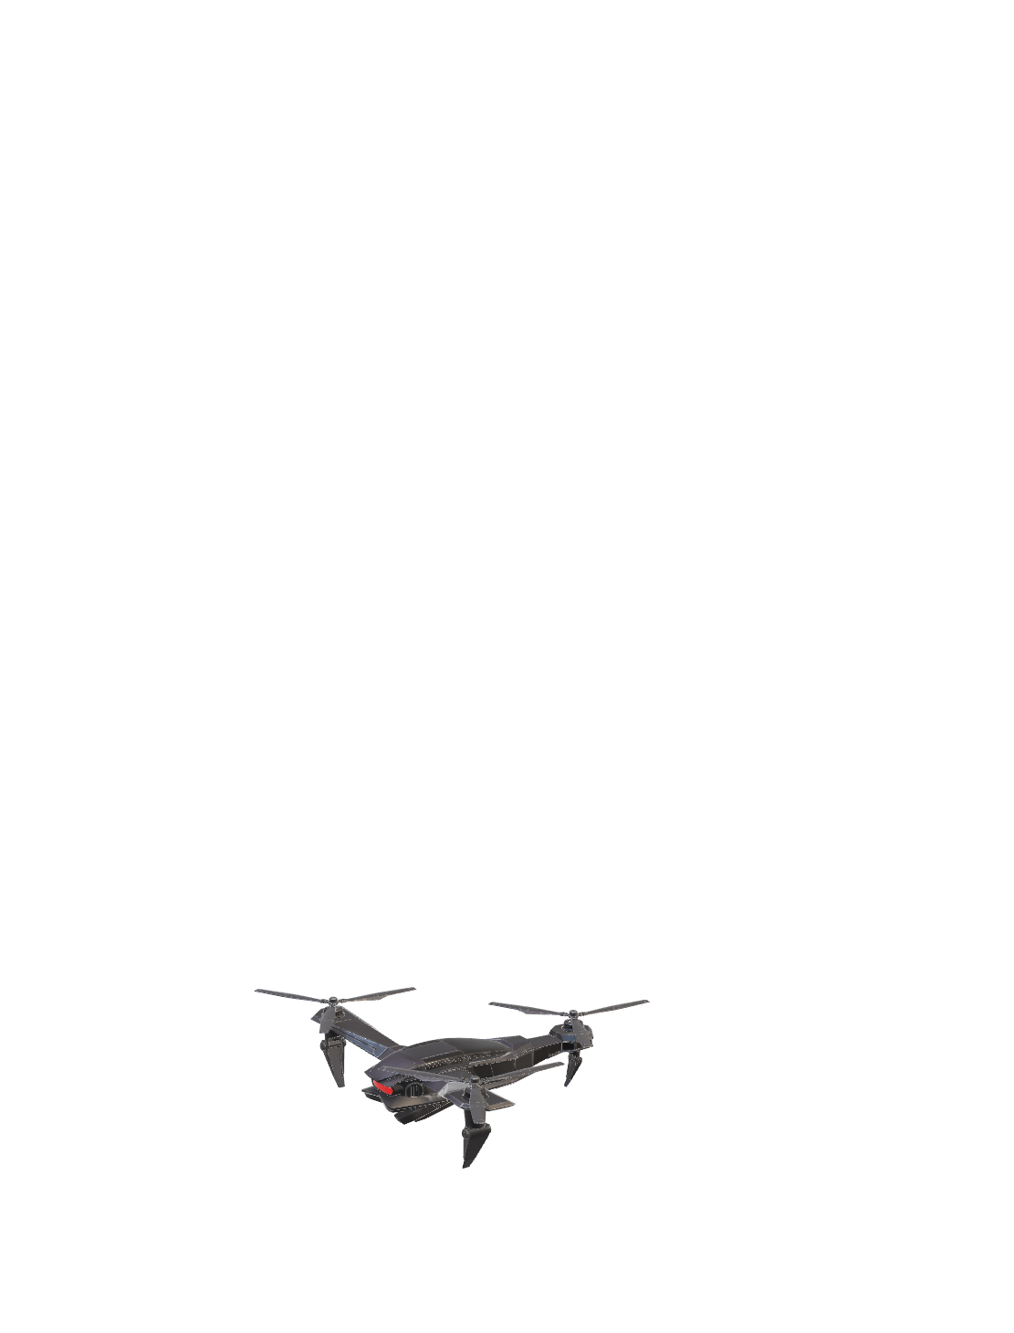
Заключение
Хоть я и не хотел изначально делать этот проект, мне вдохновило то, что любой человек может зайти на мой сайт с любой точки мира. Я получил отличный опыт

Slide 10

Спасибо за внимание!

